Slide 1
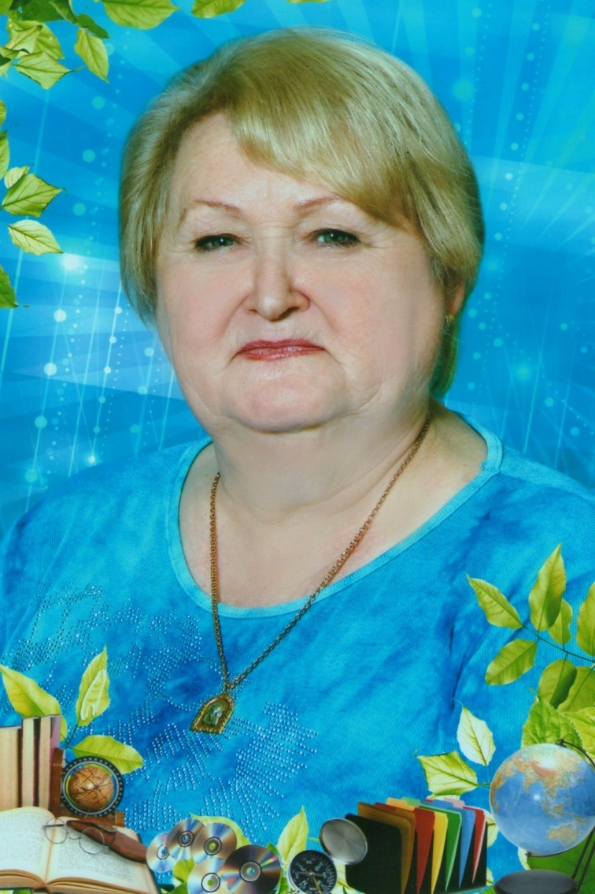
КОСМОС
Презентацію підготувала
ЗАГРЕБЕЛЬНА ТАМАРА
ДМИТРІВНА
вчитель початкових класів
Приазовської ЗОШ І-ІІІ ст.
Мангушського району
Донецької області

Slide 2
Що можна побачити в космосі?

Slide 3
Наша зірка - Сонце

Slide 4
Наша планета - Земля

Slide 5
Земля – фото з Місяця

Slide 6
Супутник Землі - Місяць

Slide 7
Планети Сонячної системи

Slide 9
Сузір’я

Slide 10
Як досліджують космос

